Slide 1
arcpy 1
Térinformatikai programozás 1.
2023.11.22.
Bede-Fazekas Ákos

Slide 2
ArcPy használata
az ArcPy csomag az ArcGIS által telepített Python 2.7-nek a része
nem kell telepítenünk a pip install-lal
de be kell olvasnunk az importtal
az ArcPy csak olyan Python-verziók alatt használható, amit az ArcGIS telepített
vagyis a Python 3.8-hoz nem tudjuk telepíteni (se betölteni)

Slide 3
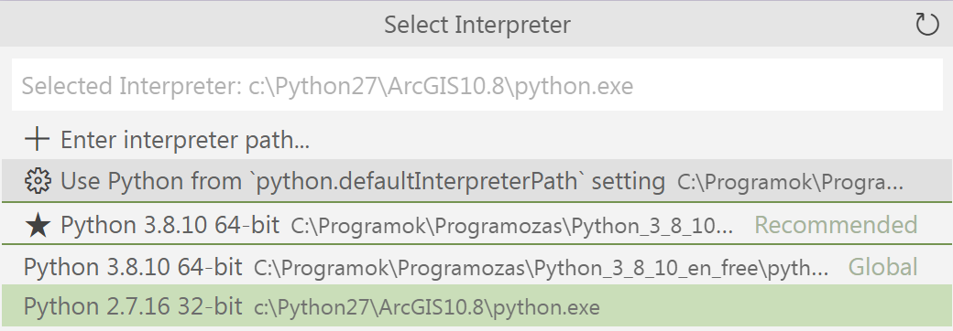
ArcPy használata
tetszőleges fejlesztőkörnyezet
IDLE (Python saját, egyszerű fejlesztőkörnyezete)
Visual Studio Code
bármi egyéb
fontos, hogy a 2.7-es értelmezőt válasszuk ki!
Visual Studio Code-ban a bal alsó sarok

Slide 4
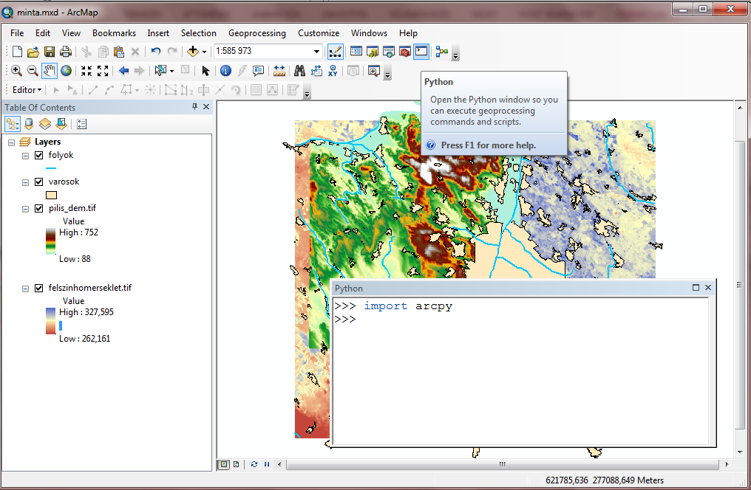
ArcPy használata
ArcMap Python-ablaka
ArcMapbe épített egyszerű fejlesztőkörnyezet
egyszerűbb szkripteket itt szoktak írni
Standard eszköztár Python nevű gombjával (vagy: Geoprocessing > Python menüelemmel) tudjuk megnyitni
lebegő ablak, vagy rögzíthetjük is oldalt/alul
innentől VS Code-ban dolgozunk

Slide 5
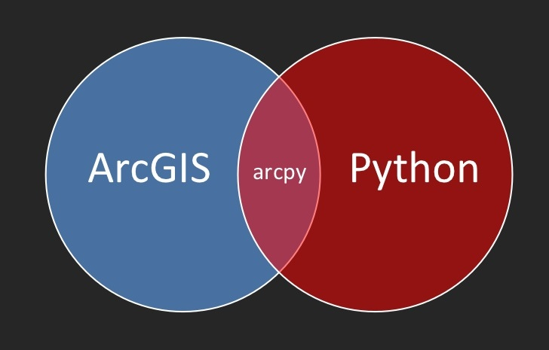
ArcPy használata
csomag betöltése
az ArcMap Python-ablakában is kötelező
ArcMapben gyorsan, külső fejlesztőkörnyezetekben lassan töltődik be
import arcpy
az első arcpy-os parancs is lassan szokott lefutni
de összességében az ArcMap-ból hívott szkriptnél sokkal gyorsabb az attól függetlenül (pl. VS Code-ból) meghívott szkript!
az ArcMap mindenfélét eltárol, frissítgeti a képernyőt stb.
ami teljesen fölösleges és időt rabló

Slide 6
Környezet beállítása
munkamappa lekérése/beállítása
arcpy.env.workspace
arra a mappára mutasson, ahol az adataink (.shp, .tif) vannak
az elérési út ne tartalmazzon speciális karaktereket, ékezetes betűket stb.
különben "UnicodeEncodeError: 'ascii' codec can't encode character [...]" típusú hibákat kaphatunk (ez a Python 2.7 elavultsága miatt van)
import os
python_munkamappa = os.getcwd() # az a mappa, ahol éppen fut a python-szkript
adatok_mappaja = python_munkamappa + "/adatok"
arcpy.env.workspace
arcpy.env.workspace = adatok_mappaja # Az elérési út ne tartalmazzon speciális karaktereket, ékezetes betűket stb.!

Slide 7
Környezet beállítása
ha muszáj ékezetes elérési utat használni
akkor alternatív megoldás az alábbi
de nem javaslom!
import sys
reload(sys)
sys.setdefaultencoding("utf8") # átállítja a Python 2.7 alapértelmezett karakterkódolását "ascii"-ről "utf8"-ra

Slide 8
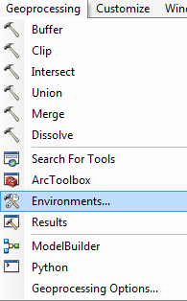
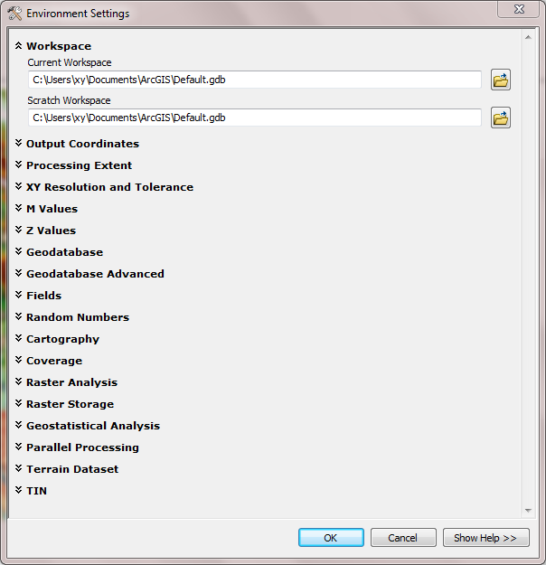
Környezet beállítása
az arcpy.env segítségével számos egyéb környezeti változót kérhetünk le és módosíthatunk
most csak a munkamappát mutatom be
esetleg még az arcpy.env.overwriteOutput lehet hasznos
ezek ugyanazon jellemzők, amit ArcMap-ben a menüből (Geoprocessing > Environments…) is elérünk
hierarchia
eszközfuttatáskor felülírhatjuk a környezeti beállításokat

Slide 9
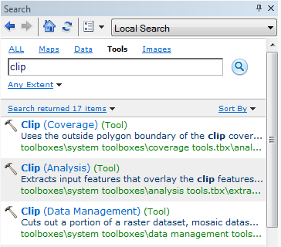
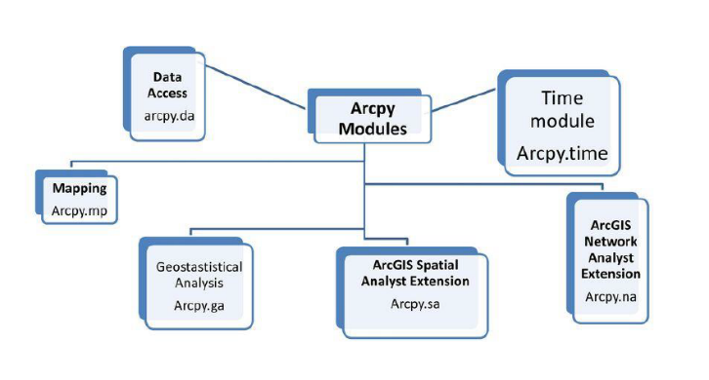
Függvények használata
az ArcPy függvényeinek neve:
nagybetűvel kezdődnek
sokszor végződnek _analysis, _management, _stats stb. módon
a legtöbb függvény valójában eszköz (Tool) egy eszköztárban (Toolbox)
több, ugyanolyan nevű eszköz létezik (pl. Clip)
függvényként Pythonból hívva tudnunk kell, melyik eszköztár elemére van szükségünk
két lehetőségünk van a függvény meghívására
az arcpy egy modulján keresztül (pl. arcpy.analysis.Clip())
az arcpyból közvetlenül, aliast használva (pl. arcpy.Clip_analysis())
a kettő egyenértékű (ugyanúgy működik, ugyanaz a paraméterezése)

Slide 10
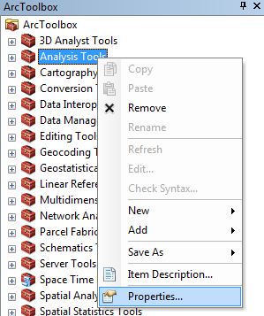
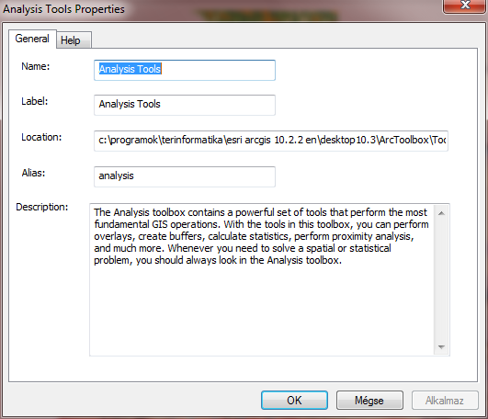
Függvények használata
eszköztárak aliasainak megtalálása
ArcToolboxban jobb klikk az eszköztár nevére, Properties
Alias mező
legfontosabb aliasok
Analysis: analysis
Conversion: conversion
Data Management: management
Geostatistical Analyst: ga
Spatial Analyst: sa

Slide 11
Függvények használata
arcpy.Copy_management(in_data = "folyok.shp", out_data = "proba.shp")
arcpy.Delete_management(in_data = "proba.shp")
arcpy.management.Copy(in_data = "folyok.shp", out_data = "proba.shp")
arcpy.management.Delete(in_data = "proba.shp")
from arcpy.management import Delete
Delete(in_data = "proba.shp")

Slide 12
Függvények használata
az eszközöket leíró arcpy-függvények speciálisak
a visszatérési értékük egy speciális Result típusú valami
ami jellemzően igaz/hamis vagy az eredményként előállított adat neve szövegként
nem a visszatérési értékükkel dolgozunk tovább, hanem a "kimeneti paraméterükkel"
a visszatérési értéket nem szoktuk elkapni/változóba rögzíteni
mert csak ritkán van rá szükségünk (pl. arcpy.management.GetCount())
eredmeny = Delete(in_data = "proba.shp")
eredmeny # <Result 'true'>
print(eredmeny) # true
bővebben később…

Slide 13
Nem eszközt leíró függvények
az arcpy néhány függvénye nem eszközt ír le
ezek általános célúak
nem találjuk meg az eszköztárban őket
ezeknek fontos/hasznos lehet a visszatérési értéke

Slide 14
Fájlok és mezők kezelése
munkamappában lévő térinformatikai állományok listázása:
arcpy.ListRasters() – raszterek
arcpy.ListFeatureClasses() – vektorok
arcpy.ListTables() – táblázatok
arcpy.ListDatasets() – mindenféle adatforrások
arcpy.ListFiles() – mindenféle fájlok
raszterfajlok = arcpy.ListRasters()
type(raszterfajlok) # lista
raszterfajlok[0] # u'felszinhomerseklet.tif'
type(raszterfajlok[0]) # Unicode karakterkódolású szöveg ("unicode" típus)
az eredmény: Unicode karakterkódolású fájlnevek listája (u betű az aposztróf előtt)

Slide 15
Fájlok és mezők kezelése
vektorfajlok = arcpy.ListFeatureClasses()
for vektorfajl in vektorfajlok:
print(vektorfajl)
fájl létezésének ellenőrzése
arcpy.Exists()
arcpy.Exists("folyok.shp") # igaz
arcpy.Exists("nincsisilyenfajl.shp") # hamis

Slide 16
Fájlok és mezők kezelése
mezők (oszlopok) lekérése
arcpy.ListFields()
eredményül Field típusú objektumok listáját adja
a Field-eknek lekérhetőek különböző tulajdonságai (pl. .name, .type, .length)
mezok = arcpy.ListFields(vektorfajlok[0]) # a folyok.shp oszlopai/mezői
type(mezok) # lista
type(mezok[0]) # Field
for mezo in mezok:
print("A mezo neve: " + mezo.name + ", tipusa: " + mezo.type + ", hossza: " + str(mezo.length)) # ne használjunk ékezetes szövegeket!
Python 2.7-ben ne használjunk ékezeteket, mert avval mindenféle gond lesz!

Slide 17
Fájlok és mezők kezelése
arcpy.Describe()
térinformatikai adatforrások jellemzőit kéri le
az eredmény egy describe típusú objektum
aminek számos tulajdonsága lekérhető
ezek köre függ attól, hogy milyen típusú fájlt vizsgálunk
néhány lekérhető tulajdonság (vektoros adatforrás esetén):
adattípus (.datasetType/dataType), geometriatípus (.shapeType)
név (.name), elérési út (.path)
mezők (.fields) – de ezt már le tudtuk kérni az arcpy.ListFields()-dzel is…
befoglaló doboz (.extent), aminek van .XMin, .XMax, .YMin és .YMax tulajdonsága
vetület (.spatialReference), aminek van .name és .type tulajdonsága

Slide 18
Fájlok és mezők kezelése
jellemzok = arcpy.Describe("folyok.shp")
type(jellemzok) # describe
jellemzok.datasetType # adattípus
jellemzok.shapeType # geometriatípus (poligon)
jellemzok.name # fájlnév
jellemzok.path # elérési út
jellemzok.fields # a mezők másképp elérve
jellemzok.extent # a befoglaló doboz
jellemzok.extent.XMin
jellemzok.extent.YMax
jellemzok.spatialReference # a vetület
jellemzok.spatialReference.name # u'Hungarian_1972_Egyseges_Orszagos_Vetuleti'
jellemzok.spatialReference.type # u'Projected'

Slide 19
Fájlok és mezők kezelése
rasztereknek és raszterrétegeknek más tulajdonságai érhetőek el
raszter: rétegszám (.bandCount), raszterformátum (.format)
réteg: szélesség/magasság (.width/.height), ismeretlen cellák kódolása (.noDataValue)
jellemzok.bandCount # hibát dob, a vektornak nincs ilyen tulajdonsága
jellemzok = arcpy.Describe("pilis_dem.tif")
jellemzok.bandCount # rétegek száma (1)
jellemzok.format # raszterformátum (TIFF)
jellemzok = arcpy.Describe("pilis_dem.tif/Band_1")
jellemzok.width # szélesség (cellaszám)
jellemzok.height # magasság (cellaszám)
jellemzok.noDataValue # ismeretlen cellák kódolása
persze vannak közös tulajdonságok is:
jellemzok.spatialReference.type

Slide 20
19. feladat – fájlok és mezők
kérdezd le, hogy megegyezik-e a Python-féle munkamappa és az arcpy munkamappája
ha nem található (az arcpy-féle munkamappában) a legifoto.tif
akkor szöveges üzenetben értesítsd a felhasználót erről
egy iteráló ciklusban lépkedj végig a mappában található raszterfájlokon
és minden raszter vonatkozásában
írd ki beszédes szöveges üzenetben a raszterfájl nevét, raszterformátumát és a rétegeinek számát
továbbá írd ki beszédes szöveges üzenetben a vetület nevét
a varosok.shp-nak hány mezője van?

Slide 21
arcpy.mapping modul
a modul célja:
dokumentumok (.mxd) kezelése
rétegek (.lyr) kezelése
térképkészítés
exportálás, nyomtatás
webalkalmazások létrehozása

Slide 22
Dokumentum (.mxd) elérése
arcpy.mapping.MapDocument()
egyetlen paramétere a dokumentum neve elérési úttal együtt
ha az ArcMap Python-ablakában dolgozunk (vagy egy saját eszközt készítünk)
akkor könnyen utalhatunk az aktuális (megnyitott) dokumentumra
arcpy.mapping.MapDocument("current")
ez ArcMapen kívülről hívva hibát dob
az eredménye egy MapDocument típusú objektum
import arcpy.mapping as mp dokumentum = mp.MapDocument("current") # csak ArcMapen belül működik, amúgy hibát dob
dokumentum = mp.MapDocument(arcpy.env.workspace + "/minta.mxd")
type(dokumentum) # MapDocument típusú

Slide 23
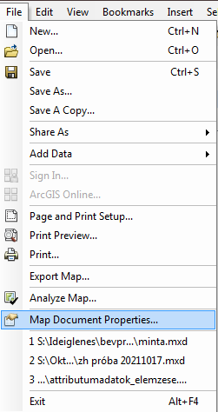
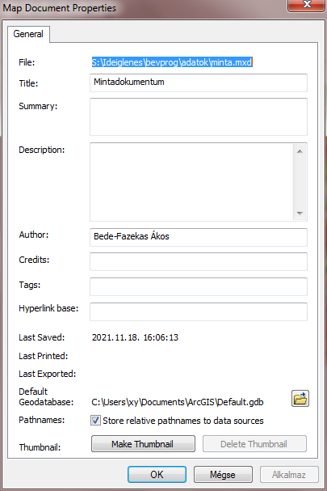
Dokumentum (.mxd) elérése
a MapDocumentnek számos tulajdonsága és néhány metódusa van:
.save() – mentés
.saveACopy() – mentés másként (új fájl legyen!)
.title – cím
.author – szerző
.dateSaved – utolsó módosítás dátuma
a tulajdonságok ArcMapben a menüből érhetőek el
File > Map Document Properties…
értelemszerűen néhány tulajdonság írható (is)
míg más tulajdonságok csak olvashatóak

Slide 24
Dokumentum (.mxd) elérése
dokumentum.saveACopy(arcpy.env.workspace + "/masolat.mxd")
dokumentum.saveACopy(arcpy.env.workspace + "/masolat.mxd") # hibát dob, mert már létezik a fájl
dokumentum2 = mp.MapDocument(arcpy.env.workspace + "/masolat.mxd")
dokumentum2.title # u'Mintadokumentum'
dokumentum2.title = "Jobb cim"
dokumentum2.title # u'Jobb cim'
dokumentum2.author # u'Bede-Fazekas \xc1kos'
dokumentum2.author = "Gipsz Jakab"
print(dokumentum2.dateSaved) # 2021-11-18 17:30:04
dokumentum2.save() # menti a módosításokat (felülírja a meglévő fájlt)

Slide 25
Dokumentum rétegeinek elérése
rengeteg kattintós funkciót Pythonból is elvégezhetünk, pl.:
rétegeket ki-be kapcsolhatunk
réteget hozzáadhatunk
kiválasztott réteghez/elemhez zoomolhatunk
réteg tulajdonságait (pl. színezést/symbologyt) módosíthatjuk
törött hivatkozásokat javíthatunk
ezek valójában teljesen jók kattintgatva is…
úgyhogy csak néhány dolgot nézünk meg

Slide 26
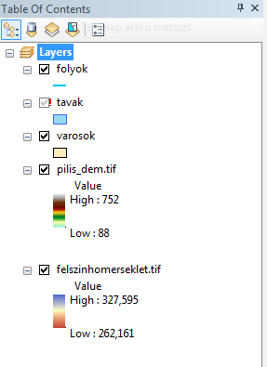
Dokumentum rétegeinek elérése
arcpy.mapping.ListLayers()
a dokumentum tartalomjegyzékében szereplő rétegeket kéri le
Layer típusú objektumok listáját adja
retegek = mp.ListLayers(dokumentum2)
type(retegek) # lista
len(retegek) # 5 réteget tartalmaz a dokumentum
type(retegek[0]) # Layer típusú objektum

Slide 27
Dokumentum rétegeinek elérése
a rétegnek sok tulajdonsága van
némelyik írható, mások csak olvashatóak
tulajdonságok:
név (.name), adatforrás (.dataSource)
adatforrás törött/hibás-e (.isBroken)
réteg típusa (.isFeatureLayer, .isRasterLayer)
réteg láthatósága (.visible)
és még sok egyéb (pl. a jelrendszert is lekérhetjük és szerkeszthetjük)

Slide 28
Dokumentum rétegeinek elérése
for reteg in retegek:
print("A(z) " + reteg.dataSource + " adatforrast megjelenito " + reteg.name + " nevu reteg:")
if (reteg.isBroken):
print("\tnem letezo fajlra mutat (torott link)")
else:
print("\ttokeletes.")
print(retegek[0].isFeatureLayer) # igaz
print(retegek[0].isRasterLayer) # hamis
print(retegek[0].visible) # igaz
retegek[3].visible = False # elrejti a 4. réteget
dokumentum2.save() # menti a módosításokat

Slide 29
Megjelenítés
a nyomtatási elrendezés (layout) minden elemét módosíthatjuk, testreszabhatjuk
de ezt is sokkal praktikusabb kézzel végezni
Pythont leginkább akkor használunk, ha sok térképet akarunk gyártani sorozatban
ezeket most nem nézzük meg, csak a nyomtatást
nyomtatási lehetőségek:
nyomtatóval: arcpy.mapping.PrintMap()
pdf-fájlba: arcpy.mapping.ExportToPDF()
képfájlba: arcpy.mapping.ExportToJPEG(), .ExportToGIF(), .ExportToBMP() stb.

Slide 30
Megjelenítés
a megjelenítő ablak (keret) neve az ArcMapben Data Frame
ezek listáját lekérhetjük az arcpy.mapping.ListDataFrames() függvénnyel
a lista jellemzően egyelemű (egy megjelenítő ablak található a nyomtatási elrendezésben)
megjelenítő ablak kivágatát így igazíthatjuk egy kiválasztott réteg befoglaló dobozához:
megjelenitesi_ablak = mp.ListDataFrames(dokumentum2)[0] # lekéri az első (és egyetlen) ablakot
reteg_kiterjedese = retegek[0].getExtent() # lekéri az első réteg befoglaló dobozát
megjelenitesi_ablak.extent = reteg_kiterjedese # a réteghez igazítja az ablakot
lényegileg olyan, mintha a "Zoom to Layer"-re kattintottunk volna…

Slide 31
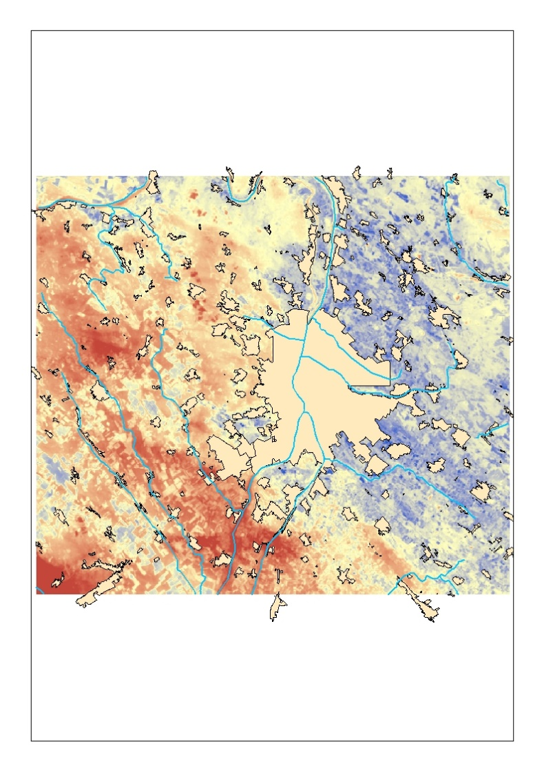
Megjelenítés
mentsük pdf-ként és különböző képformátumokban!
mp.ExportToPDF(map_document = dokumentum2, out_pdf = "exportalt.pdf")
mp.ExportToJPEG(map_document = dokumentum2, out_jpeg = "exportalt.jpg")
mp.ExportToGIF(map_document = dokumentum2, out_gif = "exportalt.gif")

Slide 32
20. feladat – dokumentum és megjelenítés
olvasd be az ArcPy munkamappájában található masolat.mxd dokumentumot, és mentsd másként masolat2.mxd néven
beszédes szöveges üzenetben írd ki a szerzőt, a címet és az utolsó módosítás dátumát
ha a dokumentum összefoglalója (.summary tulajdonság) üres (0 hosszúságú szöveg)
akkor módosítsd az összefoglalót (1-2 rövid, ékezetes betűk nélküli mondattal)
lépkedj végig a dokumentum rétegein
minden rétegnek írd ki a nevét
ha a réteg vektoros (Feature Layer), tedd láthatóvá
ha vektoros (Vector Layer), rejtsd el
egyébként írd ki, hogy nem tudod, mit kell evvel a rétegtípussal kezdeni
mentsd a módosításokat a dokumentumba
mentsd/jelenítsd meg a térképet egy JPG-képfájlba

Slide 33
Köszönöm a figyelmet!
kérdések?

